Slide 1







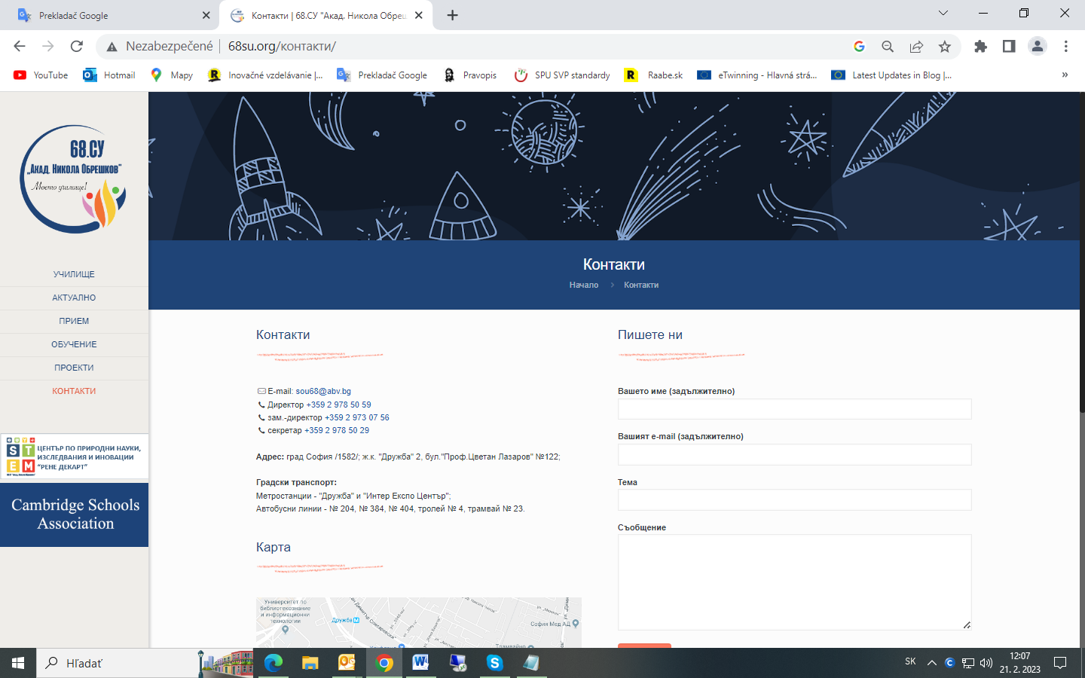
Projekt: Innovative STEPS (Innovative SusTainability Education for Prosperous Schools )
ID číslo projektu : 2022-1-SK01-KA220-SCH-000085417
8. Hierarchia odpadu
Recyklácia a znovupoužitie
Viečkové Jojo

Slide 2
Úvod do témy
Hierarchia odpadového hospodárstva je kľúčovým aspektom odpadového hospodárstva. Ak sa budú dodržiavať jej zásady, povedie to k zníženiu celkovej produkcie odpadu v spoločnosti.
Vytváranie nových výrobkov z odpadových materiálov potom demonštruje využitie recyklácie v praxi na individuálnej úrovni.

Slide 3
Ciele
Cieľom úlohy je upevnenie znalostí v oblasti problematiky hierarchie odpadu, recyklácie a znovupoužitia plastových materiálov.
Porozumenie jednotlivým pojmom aj v angličtine.
Praktické vyskúšanie využitia zvyškových plastových materiálov (recyklácia a znovupoužitie) pri tvorbe vlastného Jojo.

Slide 4
Pomôcky a materiál
Materiál
Plastové viečka 2ks,
špajle 1ks,
bavlnka,
drevené korálky 2ks,
farebný papier alebo štvrtka 1ks.
Nástroje a pomôcky
Tavná pištoľ,
nožnice,
nožnice na nechty.

Slide 5
Organizácia výučby
Pre úvod do problematiky je možné použiť frontálnu metódu.
Ďalej nadväzuje samostatná práca (skupinová práca vo dvojiciach) žiakov v teoretickej časti.
V praktickej časti pracujú žiaci samostatne podľa pracovného postupu.
V prípade dostatku času je vhodné každú časť zakončiť diskusiou:
Zhrnutie problematiky,
zhodnotenie práce,
ohodnotenie výrobkov.

Slide 6
Úlohy
Pojem hierarchia odpadu – zamyslenie sa nad pojmom, hľadanie jeho vysvetlenia.
Pyramída hierarchie odpadu – zoradenie pyramídy pojmov v AJ.
Vysvetlenie jednotlivých pojmov – žiaci sa poradia vo dvojiciach nad jednotlivými pojmami. Ak ich nepoznajú, môžu ich vyhľadať na internete.
Zamyslenie sa nad pracovným postupom – žiaci si prezrú pracovný postup a pokúsia sa určiť do akých kategórií z hľadiska odpadového hospodárstva tvorba Jojo patrí.
Tvorba Jojo – v praktickej časti žiaci vytvoria vlastnú hračku zo zvyškových plastových materiálov (plastové viečka).

Slide 7
Metodické pokyny
Žiaci si v teoretickej časti pripomenú problematiku hierarchie odpadu s terminológiou v angličtine a jednotlivé princípy vysvetlia.
jedná o medzinárodnú problematiku termíny je potrebné poznať anglicky – medzipredmetová väzba s AJ (iba SK, CZ, BG verzia)
V praktickej časti si pomocou tavnej pištole a plastových viečok vytvorí vlastné jojo.
Po vytvorení výrobku je vhodné, aby si žiaci jojo medzi sebou ukázali av rámci predvádzania je vhodné urobiť so žiakmi diskusiu na tému významu recyklácie a ďalších možných výrobkov zo zvyškových plastových materiálov.

Slide 8
Metodické pokyny
Na konci aktivity je vhodné vykonať diskusiu so žiakmi na tému:
recyklácia a znovupoužitie,
kontrola pracovných listov,
predvedenie výrobkov.

Slide 9
Metodické pokyny
V teoretickej časti nie je dôležitý presný preklad, ale skôr význam pojmov.
Pokiaľ sa žiaci s tematikou odpadového hospodárstva (hierarchia odpadu) doteraz nestretli:
napovedať , že sa termín týka obrázku pyramídy.
Žiaci môžu pracovné listy spracovávať vo dvojiciach či skupinách.
Môžete tiež žiakom umožniť využívať internet atď.
V pyramíde je dôležité iba poradie, takže existujú dve možné riešenia (podľa významu pochopenia základne a špičky pyramídy)
Prevention > Redukcia > Reuse > Recycle > Recovery > Dispose .

Slide 10
Metodické pokyny
Na dokončenie teoretickej časti je nutné, aby mali žiaci už k dispozícii pracovný postup s obrázkami.
V pracovnom postupe môžete v bode 2 použiť namiesto nožníc na nechty napríklad klinec alebo iné vybavenie dielní.
V tomto kroku dbajte na zvýšenú pozornosť bezpečnosti práce.
V bode 11 až 14 (tvorba záslepiek) ide o vizuálne stvárnenie túto časť je možné preskočiť.
Pri použití záslepiek je nutné pre správne fungovanie Joja využiť nejakú prídavnú záťaž.
V pracovnom postupe je použitá drevená korálka, ale mala by fungovať akákoľvek náhrada, ktorá zvýši váhu Jojo, napríklad kus korkového štuple, podložka skrutky, matice atď.

Slide 11
Metodické pokyny
Na konci aktivity je vhodné vykonať diskusiu so žiakmi na tému:
recyklácia a znovupoužitie,
kontrola pracovných listov,
predvedenie výrobkov.

Slide 12
Téma č. 8: Čo je najdôležitejšie (najvýznamnejšie) pre znižovanie znečistenia prírody plastovými odpadmi?
a) recyklácia plastov b) zníženie produkcie plastov c) znovupoužitie plastov d) neviem

